Slide 1
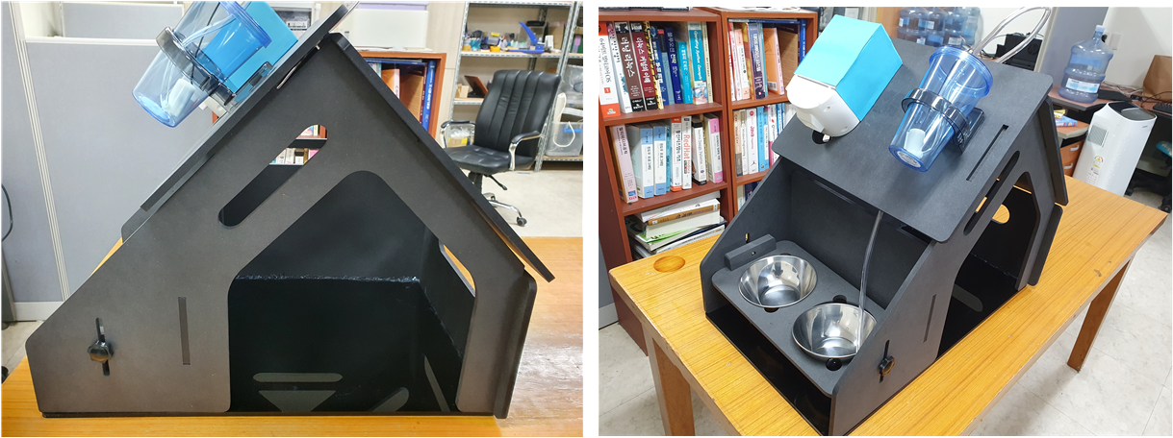
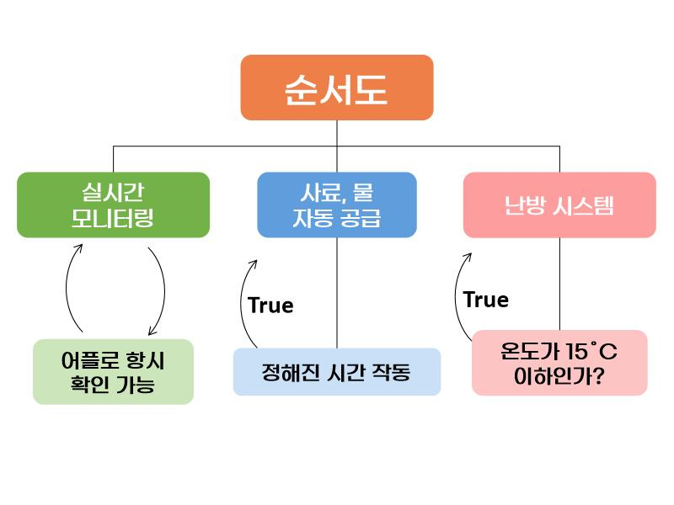
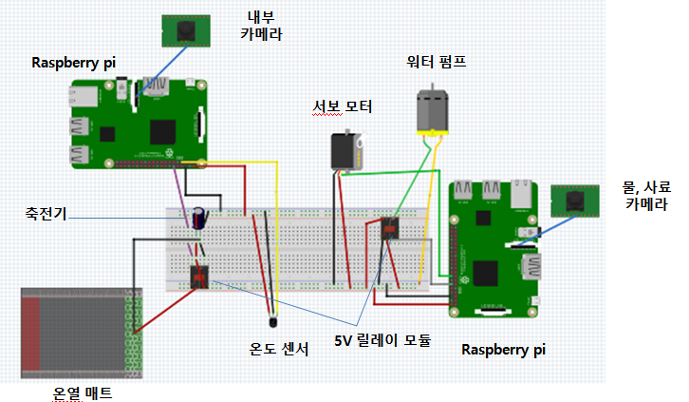
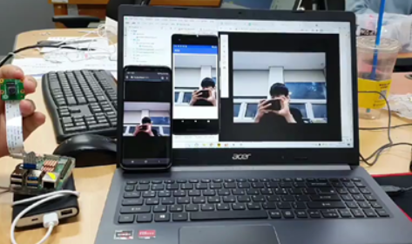
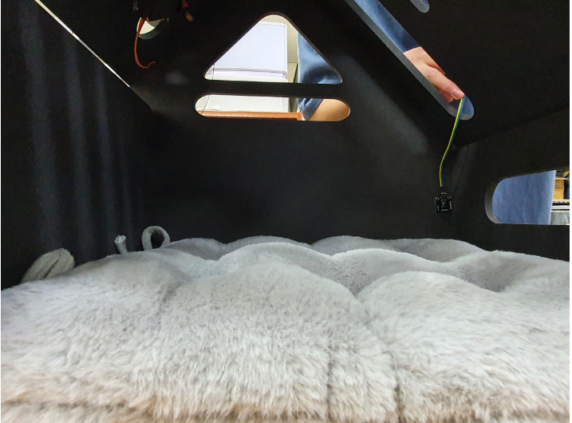
반려동물 케어 시스템
ACM
고영웅
유병학 양성웅 이재성 지현한
과제목적
최근 반려동물을 키우는 사람들은 점점 증가하고 있고, 코로나 사태로 인해 더욱 증가하였습니다. IT 기술이 발전함에 따라서 반려동물을 케어할 수 있는 서비스가 제시되고 있으며 IoT을 기반한 지능적인 기능이 최근 널리 사용되고 있습니다. 본 프로젝트는 IoT 기술을 활용하여 반려동물들을 케어할 수 있는 시스템을 구성했습니다.
오늘날의 애완동물은 주로 도심 속 사람들의 주거 공간에서 함께 생활하고 있는 동물로 사람의 도움 없이 스스로를 돌보기 어려운 상황에 있습니다. 많은 사람들이 여러 가지 이유로 일정 기간 귀가하지 못하는 상황이 발생할 경우 애완동물을 대신 맡아줄 사람을 찾게 되는 일이 비일비재합니다. 어떠한 일로 인해 반려동물을 돌볼 수 없는 경우 지인에게 맡기거나 ‘애견 호텔’에 맡기는 등, 모니터링, 스트레스 관리, 신뢰하고 맡길 공간에 대한 Needs가 높아졌습니다. 그렇기 때문에 반려동물의 외로움을 달래줄 수 있는 서비스, 실시간 모니터링 및 소통을 가능하게 하는 서비스, 자동으로 물과 사료를 공급해주는 서비스 등이 절실히 필요하다고 생각했습니다. 반려동물을 키우는 주인이 편리하게 관리해주는 것이 본 시스템의 목적입니다.
과제내용
1. 사료와 물 자동 공급
라즈베리파이에 설정된 시각에 따라 서보모터와 워터펌프의 동작으로 사료와 물을 공급합니다.
2. 실시간 모니터링 기능
카메라 모듈의 영상을 모션과 아파치2를 사용해 웹 페이지와 애플리케이션에 집의 내부를 실시간 스트리밍합니다.
3. 난방 기능
온도센서를 통해 설정한 값 이하의 온도가 출력되면 온열매트의 열선이 켜집니다.
기본틀
사료와 물 자동 공급
실시간 모니터링 기능
난방 기능
활용방안 및 기대효과
1인 가구 증가로 인해 많은 반려동물이 혼자 남아있게 되는 경우가 많습니다. 이때 자동으로 사료와 물을 제공함으로써 반려동물의 올바른 식습관으로 건강을 챙길 수 있고, 추울 때 자동으로 열선을 작동 시켜 반려동물에 대한 걱정을 덜 수 있습니다. 또한, 반려동물이 현재 무엇을 하고 있는지 궁금하다면 개인 스마트폰을 통해 반려동물 집 내부를 실시간으로 확인할 수 있습니다. 위와 같은 기능들을 통해 반려동물의 상태를 항시 확인하고 케어할 수 있는 서비스를 제공하므로 반려인은 집 밖에서도 혼자 남겨진 동물들을 걱정하지 않아도 됩니다. 본 시스템은 하우스 형태로 제공되기 때문에 집 내부에 있는 반려동물뿐 아니라 야생동물까지도 케어할 수 있다는 장점이 있습니다. 추후에 태양광을 사용하여 자동으로 전력을 공급할 수 있다면 야생동물들의 건강 상태에 큰 도움을 줄 수 있을 것으로 기대됩니다.

